Slide 1

Inclusión, Política Financiera y Comercio Exterior

Slide 2








Filiales en el exterior
New York
Madrid
Beiing
Miami
San Pablo
Sta. Cruz de la sierra
Asunción
Montevideo

Slide 3
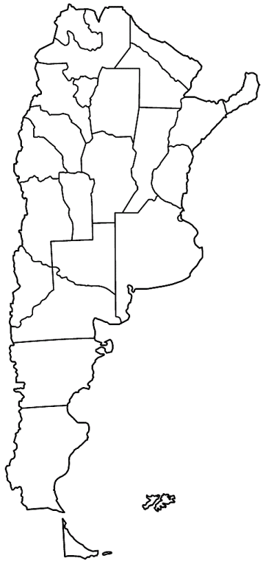


Red Comercial Comex – Presencia en el país
Salta (1)
San Miguel de Tucumán: (1)
S. F. V. DE Catamarca: (1)
Resistencia: (1)
Reconquista (1)
Rosario (2)
Santa Fe (2)
Venado Tuerto (1)
Posadas: (1)
Corrientes: (1)
San Juan (1)
Santiago del Estero: (1)
Mendoza Este (1)
Mendoza Oeste (2)
San Rafael (1)
Concordia (1)
Paraná (1)
Congreso (1)
Flores (1)
La Plata (1)
Liniers (1)
Plaza de Mayo (1)
San Isidro (1)
Córdoba (2)
Rio Cuarto (1)
San Francisco (1)
Villa María (1)
Villa Carlos Paz (1)
Junín (1)
Trenque Lauquen (1)
Azul: (1)
Bahía Blanca: (1)
Mar del Plata (1)
Dolores (1)
Santa Rosa (1)
Neuquén (1)
Trelew: (1)

Slide 4
Comercio Exterior
EXPORTACIONES
Financiamientos

Slide 5
Financiamientos de Comercio Exterior
Antes del embarque - Prefinanciación.
Después del embarque - Financiación.
Fecha embarque
PREFINANCIACIÓN FINANCIACIÓN

Slide 6
Prefinanciación de Exportaciones
Préstamo en dólares estadounidenses otorgado con anterioridad al embarque de las mercaderías.
Usuarios:
Exportadores finales de todo tipo de mercaderías.
Modalidades:
Base Documental:
L/C irrevocable abierto a favor del exportador,
Contrato u orden de compra en firme, o
Base Record:
El total adeudado por anticipos, prefinanciaciones locales y del exterior, más el crédito solicitado, no debe superar el 75% de a) el promedio anual exportaciones en los últimos 36 meses calendario previos o b) las exportaciones de los últimos 12 meses calendario previos, el que sea mayor.
Monto mínimo: u$s 200.000.- por operación bajo esta modalidad.
Base Capacidad de Producción (Sectores agrícolas, frutícola, pecuario y/o lanero)
La solicitud debe estar respaldada por la presentación de un DDJJ sobre su capacidad supuesta de producción del ciclo
Apoyo de hasta sobre el 70% de esa capacidad de producción dependiendo la actividad
Cancelación:
Con la percepción del pago de la venta realizada, sin exceder el plazo máximo acordado.

Slide 7
Prefinanciación de Exportaciones
Proporción del apoyo:
Base Documental: Hasta el 90 % del valor FOB.
Base Record: Monto mínimo de U$S 200,000
Base Capacidad de Producción Hasta sobre el 70% de esa capacidad de producción dependiendo la actividad.
Plazo:
Regla General:
Hasta 365 días. Prorrogables por 180 días adicionales con causas debidamente justificadas.
Para Productores de Bienes de Capital en los que su ciclo productivo exceda los 180 días el plazo del préstamo podrá llegar hasta 18 meses y 180 días de prórroga.
Tasa:
Fondeo Externo: Costo de Fondeo Externo (base Libor) + Spread de acuerdo al tamaño de la empresa, al plazo de la operación y las condiciones de mercado.
Fondeo Local: Spread de acuerdo al tamaño de la empresa, al plazo de la operación y las condiciones de mercado.

Slide 8
Financiación de Exportaciones (FIEX)
Plazo:
Hasta 360 días.
Objetivo:
Permite al exportador vender a plazo en el exterior bienes de origen nacional y cobrar al contado su exportación.
Financiación bajo la modalidad de Crédito Proveedor (Supplier Credit).
Moneda:
Dólares estadounidenses u otras divisas convertibles.
Modalidades de instrumentación:
  Operaciones “con recurso” (afecta el margen de crédito del cliente exportador)
  Operaciones “sin recurso” (no afecta el margen de crédito del cliente exportador).
  Mediante:
  Carta de Crédito Irrevocable emitida por una filial del Banco en el exterior o un banco en el exterior que cuente con calificación suficiente según las calificadoras internacionales. O bien un banco del exterior que integre la nómina de entidades autorizadas para operar en los Convenios de Pagos y Créditos Recíprocos suscriptos por el BCRA.
  Letras Avaladas por una filial del Banco en el exterior o un banco en el exterior que cuente con calificación suficiente según las calificadoras internacionales. O bien un banco del exterior que integre la nómina de entidades autorizadas para operar en los Convenios de Pagos y Créditos Recíprocos suscriptos por el BCRA.
Usuarios:
Operaciones "Con Recurso”: Empresas vinculadas a crédito con el Banco.
Operaciones "Sin Recurso”: Empresas vinculadas a crédito con el Banco o titulares de Cuentas Corriente
Tasa:
Fondeo Local: Spread de acuerdo al tamaño de la empresa, al plazo de la operación y las condiciones de mercado.

Slide 9
Financiación a Empresas Exportadoras (FIEMEX)
Préstamo en dólares estadounidenses para Empresas Exportadoras de todos los sectores económicos, vinculadas a crédito con el Banco, que cuenten con un flujo de ingresos en moneda extranjera proveniente de sus exportaciones que representen al menos el 50% de su facturación por ventas de los últimos 12 meses calendario y que resulte suficiente para la cancelación del financiamiento solicitado.
También destinado a financiar Inversiones, incluyendo maquinarias y equipos nuevos nacionales o extranjeros para afectar a producción de bienes destinados a la exportación, que permitan incrementar la producción de bienes exportables.
Plazo: Capital de Trabajo Hasta 18 meses.
Inversiones Hasta 5 años
Permite prorrogas hasta 360 días.
Amortización: Los vencimientos que se establezcan surgirán de la evaluación individual de cada caso y deberán guardar relación con el flujo de ingresos previstos en moneda extranjera provenientes de sus exportaciones.
Tasa: Dependiendo del tamaño de la empresa, el plazo de la operación y condiciones de mercado.

Slide 10
Nación Exporta
Nueva Línea
“Nación Exporta”
(Financiación de exportaciones de Bienes de Capital, Planta Llave en mano y Bienes de Consumo durable)

Slide 11
Nación Exporta
Objetivo:
Permite al exportador vender a plazo en el exterior bienes de origen nacional
y cobrar al contado su exportación.
Financiación bajo la modalidad de Crédito Proveedor (Supplier Credit).
Usuarios:
Podrán ser usuarios personas jurídicas o humanas clientes del Banco inscriptas en el Registro de Importadores y Exportadores de la DGA-AFIP y exportadores finales de los bienes comprendidos en el alcance de la Línea de Crédito.
Plazo:
Bienes de Capital: Hasta 10 (diez) años y Contratos de Exportación "Llave en Mano" (inscriptos en el correspondiente Registro): Hasta 10 (diez) años.
Períodos de gracia hasta 2 años a solicitud del cliente.
Bienes de Consumo Durable: Hasta 2 (dos) años.
En todos los casos los plazos serán contados a partir de las fechas de embarque.

Slide 12
Nación Exporta
Apoyo:
El apoyo financiero podrá alcanzar hasta el 100 % del valor FOB o FCA o CFR o CIF o CIP de tratarse de Bienes de Capital o Bienes de Consumo Durable, y
Hasta el 85 % del valor FOB o FCA o CFR o CIF o CIP de tratarse de Contratos de Exportación "Llave en Mano", siempre y cuando el total de regalías, comisiones de representantes y gastos de promoción en el exterior, según declaración jurada del exportador, no supere el 15 % del valor FOB o FCA de la exportación ya que, en caso contrario, el monto a financiar por el Banco deberá reducirse en la misma medida de tal exceso.
Podrán financiarse también:
• Servicios técnicos concernientes a la instalación y puesta en marcha del bien: Hasta el 100 % del valor
facturado. Máximo: 10 % del valor FOB o FCA.
• Repuestos y accesorios: Hasta el 10 % del valor FOB o FCA.

Slide 13
Nación Exporta
Instrumentación del apoyo financiero:
Letras de Cambio
En dólares estadounidenses,
Deberán ser de igual monto y periodicidad, como máximo semestrales, a contar desde la fecha de cada embarque.
Se emitirán 2 (dos) juegos de letras de cambio en dólares estadounidenses, donde el primero será por "capital" y el segundo por "intereses". Las letras de cambio que integren el juego por "capital" serán iguales en monto individualmente superiores a U$S 2.500.- (dos mil quinientos dólares estadounidenses).
Crédito Documentarlo Irrevocable de pago diferido (sin la emisión de letras de cambio)
El usuario deberá ceder al Banco, en la forma de práctica, los derechos de crédito sobre el producido del crédito documentarlo.
El Banco podrá considerar a su satisfacción la utilización de otros instrumentos de pagos y cobros internacionales que obliguen a los bancos emisores del exterior y garanticen las operaciones en forma análoga a los mencionados precedentemente.
Cuando el pago se curse a través de Convenios de Pagos y Créditos Recíprocos el mismo debe ser ajustado a las disposiciones vigentes que los rigen.

Slide 14

Nación Exporta
Garantías
Letras de cambio avaladas por:
• Filial del Banco en el exterior, o
• Un banco del exterior, cuya Casa Matriz o controlante, cuente con una calificación internacional de riesgo "B" o superior otorgada por una de las calificadoras de riesgo reconocida internacionalmente que posibilite el descuento de los instrumentos de cobro de la exportación a tasas de mercado para instituciones de primera línea en las distintas plazas internacionales. Además, deberá contar con la aprobación por parte de Banca Internacional - Instituciones Financieras Internacionales; o
• Un banco del exterior que integre la nómina de entidades autorizadas para operar en los
Convenios de Pagos y Créditos Recíprocos suscriptos por el BCRA - dada a conocer mediante comunicación emitida por éste- en la medida que la operación se curse con reembolso automático a través de dichos convenios, o
Carta de Crédito Irrevocable emitida por:
• Filial del Banco en el exterior, o Un banco del exterior, cuya Casa Matriz o controlante, cuente con una calificación internacional de riesgo "B" o superior otorgada por una de las calificadoras de riesgo y reconocida internacionalmente que posibilite el descuento de los instrumentos de cobro de la exportación a tasas de mercado para instituciones de primera línea en las distintas plazas internacionales. Además, deberá contar con la aprobación por parte de Banca Internacional - Instituciones Financieras Internacionales; o
• Un banco del exterior que integre la nómina de entidades autorizadas para operar en los Convenios de Pagos y Créditos Recíprocos suscriptos por el BCRA - dada a conocer mediante comunicación emitida por éste- en la medida que la operación se curse con reembolso automático a través de dichos convenios.
Comisiones
Comisión de “compromiso de reserva de fondos”: 0,05% mensual más IVA
Se aplicará en los casos que el cliente solicite la “notificación expresa” del compromiso asumido por el Banco respecto al mantenimiento de las condiciones financieras establecidas y/o a la disponibilidad de fondos por un plazo que no exceda los 90 días.

Slide 15
Ferias Internacionales
Nueva Línea
“Financiación destinada a la Participación de Ferias y Exposiciones Internacionales”

Slide 16
Ferias Internacionales
¿Cuál es el destino de esta financiación?
El objetivo es financiar, en moneda extranjera, la participación de exportadores y/o productores de bienes y servicios residentes en la República Argentina en Ferias, Exposiciones o Salones Internacionales especializados que se realicen en el exterior.
Usuarios: Personas Físicas o Jurídicas, exportadoras y/o productoras de Bienes y Servicios Argentinos.
Destino:
Alquiler, diseño e instalación de Stand.
Alquiler de equipo Audiovisual
Gastos en catálogos y material de difusión
Flete y seguro de los elementos a exhibir excluyendo gastos de nacionalización del producto exhibido .
Pasajes y alojamiento
Moneda: En Moneda Extranjera, Dólares estadounidenses, Euros, u otras monedas, de contarse con disponibilidad prestable de las mismas.
Monto Financiable:
Hasta el 100% de los gastos detallados en "Destino", impuestos incluidos. El monto máximo del crédito será de U$S 20.000.- (Dólares Estadounidenses veinte mil) por beneficiario por feria, exposición o salón internacional especializado, o su equivalente en otras monedas.
Tasa de interés:
Fondeo Externo: Costo de Fondeo Externo (base Libor) + Spread de acuerdo al tamaño de la empresa, al plazo de la operación y las condiciones de mercado.
Plazo: Hasta 2 (dos) años a partir de la fecha de desembolso. No se admitirán prórrogas al vencimiento.
Garantías: El requerimiento de garantías lo evalúa el Área de Crédito, según la calificación de la empresa y el monto de la operación.
Requisitos : Estar vinculados a crédito pudiendo vincularse para esta operatoria.

Slide 17
Comercio Exterior
IMPORTACIONES
Financiamientos

Slide 18
Financiación de Importaciones
Objetivo:
  Préstamo en moneda nacional o extranjera destinado a financiar las importaciones y/o pago anticipado de importaciones de bienes sin uso, instrumentadas mediante Cartas de crédito de importación, cobranzas o transferencias al exterior.
Proporción del apoyo:
Hasta el 100% del valor FOB, CFR CIF o sus equivalentes para otros medios de transporte, siempre que el seguro y el flete sean abonados en el exterior
Plazos:
  Bienes de Capital: hasta 5 años en pesos, si la financiación es en moneda extranjera el plazo es hasta 2 años (con consulta previa hasta 5 años), pudiendo contemplar un período de 180 días de gracia por capital
  Bienes de Consumos Durables: hasta 2 años
  Resto de los bienes: Hasta 360 días
  Por razones fundamentadas, se admitirán prórrogas por un período adicional de 180 días

Slide 19
Financiación de Importaciones
Apoyo financiero:
Hasta el 100 % del valor de la mercadería. Se financia el flete internacional y/o seguro internacional siempre que sean abonados en el exterior.
Garantías:
A determinar en cada caso.
Tasas:
  Dólares: Base Libor + spread a determinar s/tamaño de la empresa, plazo de la operación y a las condiciones de mercado.
  Euros: Base Euribor + spread a determinar s/tamaño de la empresa, plazo de la operación y a las condiciones de mercado.
  Pesos: Tasa Activa de Cartera General.
  Para operaciones a mas de 2 años se deberá consultar cada Operación en particular.

Slide 20


Inclusión, Política Financiera y Comercio Exterior

Slide 21
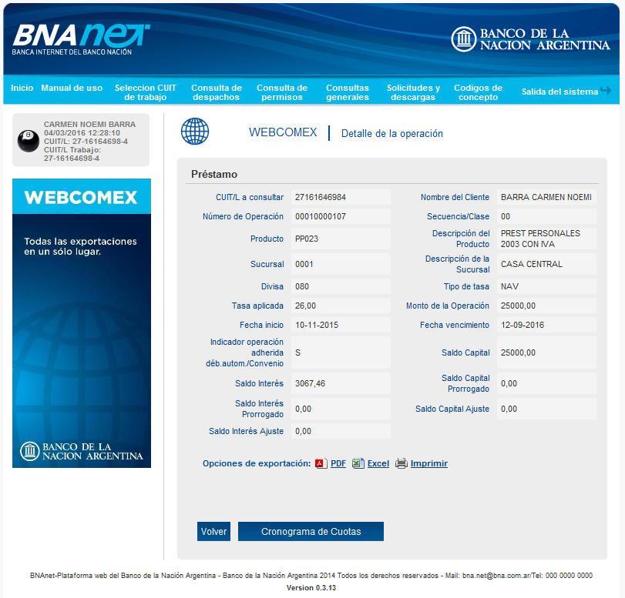
Módulo Consultivo
Detalle de una operación

Slide 22
Orden de Pago / Transferencia
ORDEN DE PAGO / TRANSFERENCIA

Slide 23
Orden de Pago / Transferencia
Concepto:
Instrumento con el cual un ordenante transfiere fondos a favor de un beneficiario, a través de entidades bancarias.
Partes intervinientes:
  Ordenante (tomador)
  Beneficiario
  Banco remitente
  Banco pagador
Orden de Pago vs. Transferencia:
Giro de fondos hacia el exterior Transferencia emitida
Giro de fondos desde el exterior Orden de pago recibida

Slide 24
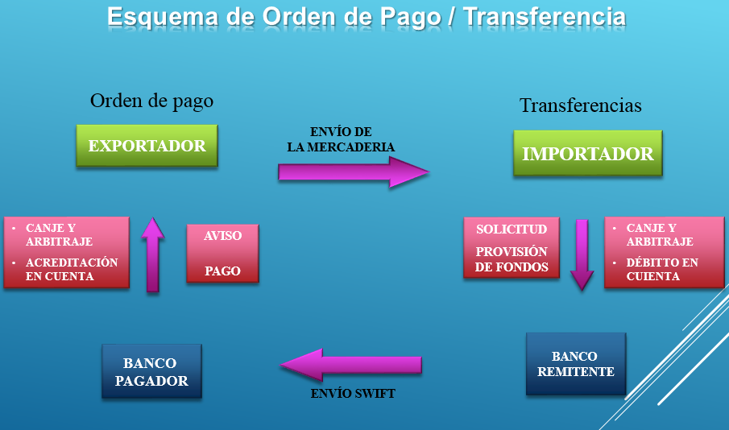
Orden de Pago / Transferencia

Slide 25
Cobranza
COBRANZA

Slide 26
Cobranza
Concepto:
Instrumento a través del cual un exportador gestiona el cobro de su venta ante el importador, utilizando los servicios de entidades bancarias.
Partes intervinientes:
  Cedente / Librador / Girador (exportador)
  Banco Remitente (país del exportador)
  Banco Corresponsal / Cobrador (país del importador)
  Deudor / Librado / Girado (importador)
Clasificación según el momento de cobro:
Cobranza a la vista
Cobranza a plazo / diferida
Modalidades de las cobranzas a plazo o diferidas:
Con aval o sin aval (intervención de un Banco avalista que puede ser un tercer Banco)

Slide 27
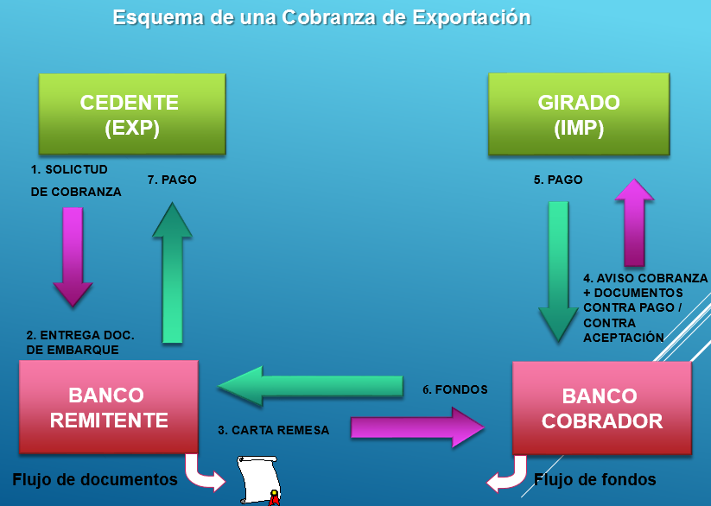
Cobranza

Slide 28
Crédito Documentario
CRÉDITO DOCUMENTARIO

Slide 29
Crédito Documentario
Concepto:
Medio de pago mediante el cual un Banco de la plaza del importador, actuando por cuenta y orden de un cliente, se compromete u obliga, frente a un beneficiario, a efectuar (o hacer efectuar) un pago, siempre y cuando se cumpla con las condiciones del crédito.
Partes Intervinientes:
  Ordenante (comprador – importador)
  Banco Emisor
  Banco Corresponsal
  Beneficiario (vendedor - exportador)
Reglas y Usos Internacionales:
Brochure Nro. 600 de la CCI.

Slide 30
Crédito Documentario
Modalidades de Créditos Documentarios
CONFIRMADOS El beneficiario obtiene además la garantía de pago de su propio banco de la carta de crédito. Doble seguridad de cobro: la del banco emisor y del banco corresponsal confirmante
A LA VISTA El beneficiario cobra al contado contra la documentación conforme. |  | A PLAZO / DIFERIDO El beneficiario cobra en un determinado plazo, el exportador puede requerir una financiación y cobrar a la vista.
IRREVOCABLES Una vez emitido no puede ser cancelado, modificado o anulado unilateralmente.

Slide 31
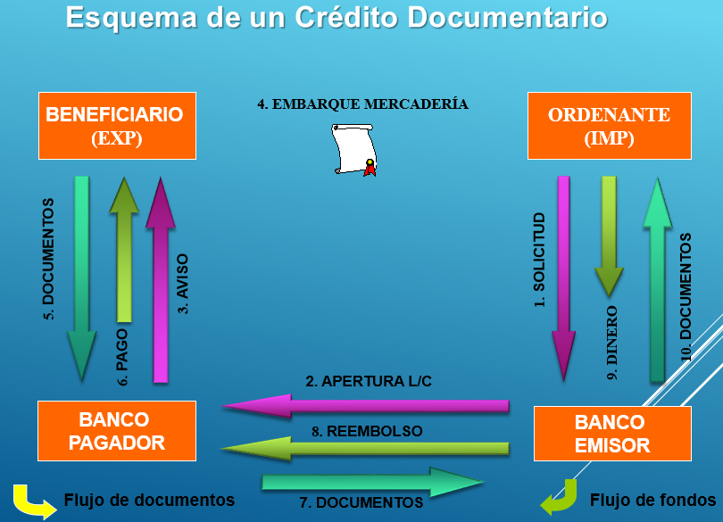
Crédito Documentario

Slide 32
Comercio Exterior
Comparación entre los distintos Medios y Formas de Pago Internacionales
EXPORTADOR
Alto Riesgo
Bajo Riesgo
MEDIOS DE PAGO
Cuenta abierta (Orden de pago)
Cobranza
Crédito Documentario
Pago adelantado (Orden de pago)
IMPORTADOR
Más Ventajoso
Menos Ventajoso

Slide 33
Aval de Importación
  Garantía otorgada en moneda extranjera para amparar operaciones comerciales de importación de bienes en general y bienes de capital
Proporción del apoyo:
Bienes en general: Hasta el 100% del capital más los intereses de financiación
Bienes de Capital: hasta el 85% del capital más los intereses de financiación
Plazos:
  Bienes en general: hasta 1 año fecha del documento de transporte
  Bienes de Capital: desde 1 año y hasta 5 años fecha del documento de transporte
  Amortización:
  En períodos bimestrales, trimestrales, cuatrimestrales o, como máximo, semestrales.

Slide 34
Comercio Exterior
GARANTÍAS
BANCARIAS
INTERNACIONALES

Slide 35
Garantías Bancarias Internacionales Créditos contingentes (ISP 98)
Concepto:
Instrumento que emite un banco emisor mediante el cual asume un compromiso frente a un beneficiario a pagarle a su requerimiento (a la vista o a plazo) una cierta cantidad de dinero contra el simple reclamo o la sola recepción conforme de algunos documentos especificados en su texto, en tanto y en cuanto su presentación se efectúe dentro del término de utilización del crédito.
También conocidas, según los casos, como performance bonds, bid bonds, boletas de garantía, etc.
Usos de las L/C Stand-By en comercio exterior:
Cobertura de un pago anticipado frente a la falta de embarque
Multas por falta de embarque o embarque tardío
Penalidades por falta de montaje o de servicio de mantenimiento
Falta de pago de una compraventa internacional o facturas comerciales de exportación
Otros conceptos (consultar)

Slide 36
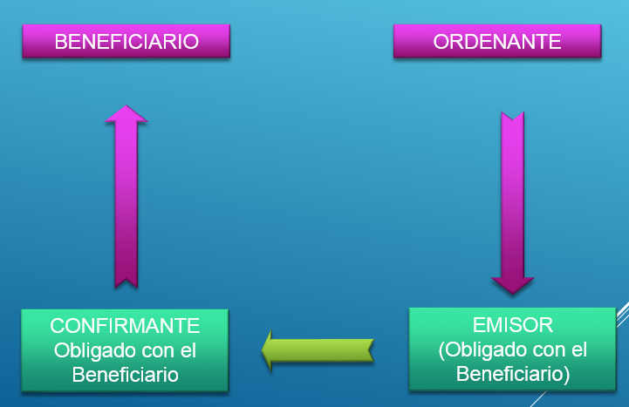
Garantías Bancarias Internacionales Créditos contingentes (ISP 98)
Esquema
Consideraciones generales de las ISP 98:
Es un compromiso:
Irrevocable
Independiente
Documentario
Obligatorio.

Slide 37
Muchas Gracias
por su Atención!!!
Paula Ottati
Estrategia Comercio Exterior
Comercio Exterior
Tel: (011) 4347-8103
E-Mail: pottati@bna.com.ar

Slide 38
Filiales en el exterior
New York
Madrid
Beiing
Miami
San Pablo
Sta. Cruz de la sierra
Asunción
Montevideo

Slide 39
Filiales en el exterior
Cash Management Corporativo
Cuenta Recaudadora Comex
  Administración de todos sus flujos de fondos en moneda extranjera:
  Cobros y pagos locales e internacionales
  Emisión y Depósito de cheques
  Operatoria en forma online
  Inversiones: plazo fijo, certificados de depósito, compraventa de activos financieros

Slide 40
Filiales en el exterior
Financiación al Comercio Exterior Argentino
  Financiación a Importadores Extranjeros de Productos Argentinos
  Pre-Financiación y Financiación de Exportaciones en forma directa desde el Exterior.
  Emisión y Confirmación de Cartas de Crédito Comerciales y Stand By.
  Garantías Internacionales.
  Aceptación y Descuento de Letras de Cambio.
  Descuento de Facturas Comerciales.

Slide 41
Muchas Gracias
por su Atención!!!
Marcelo Caprioli
Control y Soporte Internacional
Comercio Exterior
Tel: (011) 4347-7030
E-Mail: mcaprioli@bna.com.ar

